Slide 1

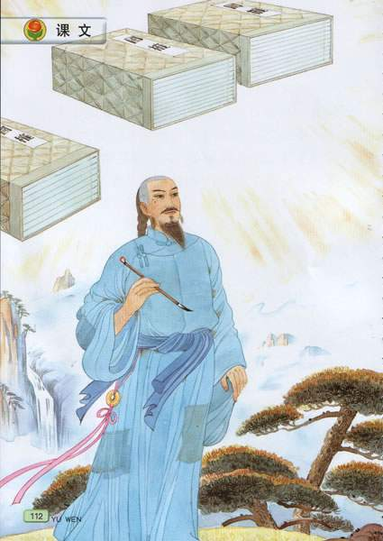
厄运打不垮的信念

Slide 2
谈迁
谈迁，原名谈以训，字观若，明亡以后改名迁，浙江海宁人。他发现当时几本有关明朝的史书事实有错误，见解也比较肤浅，于是着手编写明代的史书《国榷》。明代天启元年（公元1621年）动笔，六年后完成初稿，以后陆续修订。但不幸书稿于清顺治四年（1647年）被窃。他发愤重写，于顺治十年北上，在北京遍访明朝降臣、皇亲、宦官和公侯的门客，广泛收集所闻，订正《国榷》，使这部著作成为研究明朝历史的一部史料价值较高的史书。

Slide 3
《国榷》
《国榷》一书。该书记叙从元文宗天历元年（1328）九月明太祖朱元璋诞生，到顺治二年五月清兵入南京、福王政权灭亡为止的三百一十七年间的历史。书中敢于直书《明实录》避而不谈的明朝一些重要史实；对一些重要事件，常以个人和诸家的评论并列于后。其史实注意考订精审，材料有相当的可靠性或参考价值。
《国榷》原稿称百卷，谈迁死后仅有抄本传世，后经浙江海宁张宗祥据蒋氏衍芬草堂抄本和四明卢氏抱经楼藏抄本，及崇祯一朝十卷本互相校补，加以标点，分为一百零四卷，又卷首别作四卷，共一百零八卷。1958年由古籍出版社分六册出版。

Slide 4
思考:
1“厄运”指什么？
2是谁遭到了厄运？
3他有着什么样的信念？

Slide 5
说一说:
你从哪里看出《国榷》来之不易？

Slide 6
经过20多年的奋斗,6次修改,谈迁终于在50多岁时完成了一部400多万字的明朝编年史----《国榷》。
体会数据在文中的作用 ？

Slide 7
读一读，议一议
谈迁遭遇的厄运是什么？他是怎样表现的？

Slide 8
他茶饭不思，夜难安寝，只有两行热泪在不停流淌。
他不思茶饭，思什么？
他夜难安寝，在想什么？
他此时的心情——
伤心，是一般的伤心吗？是伤心欲绝。
痛苦，是一般的痛苦吗？是痛不欲生。
绝望，是一般的绝望吗？是绝望透顶。

Slide 9
当生活风平浪静的时候，人们往往看不到真正的英雄；当生活遇到狂风暴雨的时候，真正的英雄就会显示出男儿的本色。同学们，谈迁在珍贵的书稿被盗之后垮下去了吗？谈迁在寝食难安，以泪洗面的日子中消沉了吗？
很多人以为他再也站不起来了，但厄运并没有打垮谈迁，他很快从痛苦中挣脱出来，又回到书桌旁，下决心从头撰写这部史书。

Slide 10
思考:
1谈迁立下什麽志向？

Slide 11
品味体会：
他一袭破衫终日奔波在扑面而来的风沙中。面对孤灯，他不顾年老体弱，奋笔疾书，他知道生命留给自己的时间已经不多 。

Slide 12


从头再来
昨天所有的荣誉，已变成遥远的回忆。
勤勤苦苦已度过半生，今夜重又走入风雨。
我不能随波浮沉，为了我致爱的亲人。
再苦再难也要坚强，只为那些期待眼神。
心若在梦就在，天地之间还有真爱
看成败人生豪迈，只不过是从头再来

Slide 13
思考:
1谈迁立下什麽志向？
2 他最终成功了么？

Slide 14

中心：本文记叙了明末清初史学家谈迁在困境中两次撰写明史巨著《囯榷》的感人故事，表现了谈迁在逆境中不屈不挠，持之以恒的坚强意志和毅力。

Slide 15
尤其：表更进一步。翔实：详细而确实。
贫寒：穷苦。博览：广泛阅读。鸿篇巨制：篇幅长，内容多。家徒四壁：家里只有四堵墙，形容十分贫穷。化为乌有：变成虚幻不存在的东西。茶饭不思：不想吃，不想喝，形容痛苦难受的样子。夜难安寝：晚上睡不着觉，形容难受有心事的样子。厄运：困苦的遭遇。逸闻：世人不太知道的传说。完备：应该有的都有了。一袭破衫：一套破衣服。奋笔疾书：挥动笔杆急速书写。诞生：出生。名垂青史：好的名声和事迹载入史籍永远保存。崎岖：形容山路不平，比喻处境艰难。坎坷：道路坑坑洼洼。

Slide 16
1、谈迁自幼刻苦学习，他克服生活艰难，经过20多年的奋斗，完成了明朝编年史《囯榷》。
2、年近花甲的谈迁书稿被盗但他没有被厄运击垮，决心重新撰写这部史书。
3、谈迁不顾年老体弱，经过几年的奋斗，完成了更翔实，更精彩的囯榷。
4、人生难免有崎岖和坎坷，但只要信念不被打垮，希望就永远存在。

Slide 17
作业
1、流利地复述课文，并向家长讲故事
2、小练笔《信念战胜一切》

